Slide 1



UNIVERSIDAD JUÁREZ AUTÓNOMA DE TABASCO
División Académica De Ciencias Económico Administrativas
Catedrático:
William Valdemar López
Integrantes:
Yazmin del Carmen Benito de los Santos
Jeren Celeste Ramírez Castillo
Jose Miguel García Estrada
Luz Clarita Falcón De La Cruz
Elda Zaret Suárez Herrera
Materia:
Evaluación del Capital Humano
Tema :
Proyecto Final
mayo 2025

Slide 2
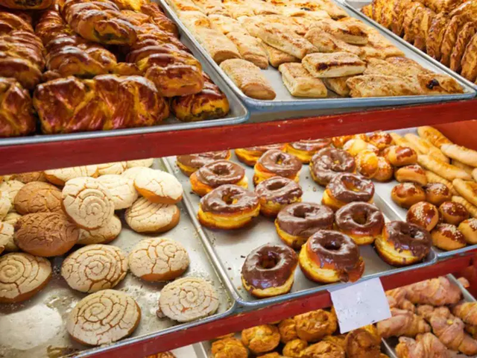

Nombre de la empresa: Panadería El Trigal
Ubicación: Centro de Villahermosa, Tabasco
Empleados: 5 (2 panaderos, 1 vendedor, 1 repartidor, 1 encargada administrativa)

Slide 3
Sobre el Proyecto
INTRODUCCIÓN
La presente propuesta de auditoría de Recursos Humanos para Panadería El Trigal tiene como objetivo analizar los procesos actuales del área y proponer mejoras que contribuyan al fortalecimiento organizacional. Se realizará un diagnóstico de las prácticas vigentes, se identificarán áreas de mejora y se presentarán soluciones concretas. Estas se integrarán en un plan de implementación con acciones específicas y tiempos definidos. Finalmente, se evaluará el impacto de las medidas aplicadas para asegurar su efectividad y sostenibilidad a largo plazo.

Slide 4
1. DIAGNÓSTICO DE LOS PROCESOS ACTUALES
Contratación:
Se realiza de manera informal, principalmente por recomendación de conocidos. No se utilizan descripciones de puestos ni entrevistas estructuradas. No hay un proceso de inducción.
01
Gestión del desempeño:
No existen evaluaciones formales. Las observaciones sobre el rendimiento son esporádicas y verbales, sin registro ni retroalimentación planificada.
02
Capacitación:
La capacitación se da de manera empírica, mediante la observación del personal con mayor experiencia. No hay programas ni materiales de apoyo.
03
04
Retención de personal:
No hay estrategias específicas de retención. No se mide la satisfacción laboral ni se ofrecen incentivos. La rotación, aunque no excesiva, ocurre por falta de motivación.

Slide 5



2. IDENTIFICACIÓN DE ÁREAS DE MEJORA
- No se aplican estrategias de retención ni se evalúa el clima laboral: lo que puede derivar en baja motivación.
- Contratación poco estructurada: genera incompatibilidad con los requerimientos del puesto.
- Ausencia de evaluación del desempeño: dificulta la mejora continua y el reconocimiento
- Falta de capacitación formal: impacta en la calidad y eficiencia del trabajo.

Slide 6
3. PROPUESTA DE SOLUCIONES
CONTRATACIÓN:
EVALUACIÓN DEL DESEMPEÑO:
- Diseñar perfiles de puesto.
- Aplicar entrevistas básicas.
- Elaborar un pequeño manual de bienvenida.
- Implementar una hoja semestral con criterios claros (puntualidad, calidad, actitud).
- Establecer reuniones breves de retroalimentación.
CAPACITACIÓN:
RETENCIÓN:
- Crear un calendario de capacitaciones prácticas.
- Usar a los empleados con más experiencia como formadores.
- Aplicar una encuesta de satisfacción anual.
- Ofrecer incentivos como bonos por puntualidad o antigüedad.

Slide 7
4.DESARROLLO DE PLAN DE IMPLEMENTACIÓN
OBJETIVO | ACCIÓN ESPECÍFICA | TIEMPO | RESPONSABLE | RECURSOS
Formalizar el proceso de contratación | Crear perfiles de puesto y formatos de entrevista | 1 semana | Encargada administrativa | Computadora, plantillas impresas
Capacitación estructurada | Diseñar un temario básico mensual por área | 1 mes | Panadero jefe | Tiempo del personal, manuales
Evaluar el desempeño | Elaborar y aplicar hoja de evaluación semestral | 2 semanas | Administradora | Formato impreso
Mejorar la retención | Aplicar encuesta y lanzar incentivo mensual | 2 semanas | Dueñas | Caja chica, hoja de encuesta

Slide 8
5.EVALUACIÓN DE IMPACTO
INDICADOR | FRECUENCIA | META
Tasa de rotación | Trimestral | Reducir en 20% anual
Nivel de satisfacción laboral | Anual | Alcanzar 80% satisfacción
Asistencia a capacitaciones | Mensual | 100% de participación
Aplicación de evaluación de desempeño | Semestral | 100% del personal evaluado

Slide 9
CONCLUSIÓN
Panadería El Trigal es un emprendimiento familiar que, partiendo de la experiencia, la pasión y el esfuerzo, ha logrado consolidarse como una microempresa reconocida en su comunidad. Desde sus humildes inicios en 2018, ha mantenido un firme compromiso con la calidad y la tradición, lo que le ha permitido crecer de forma orgánica y ganarse la confianza de sus clientes. Hoy, con una base sólida y un equipo comprometido, la panadería se enfoca en mejorar su gestión interna, especialmente en el área de recursos humanos, a un crecimiento sostenible y a ofrecer mejores condiciones laborales, sin perder su esencia artesanal y comunitaria.

Slide 10
MUCHAS
GRACIAS

